Slide 1
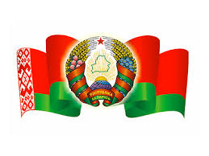
ВИКТОРИНА
На тему “Конституция Республики Беларусь”
Подготовили:
студенты группы 961402
Чепиков Савелий,
Шафранов Александр

Slide 2
Когда Конституция РБ была принята?
15 марта 1994 года

Slide 3
Когда Конституция вступила в силу?
3 июля 1996 года
30 марта 1994 года
15 марта 1994 года
15 марта 1995 года
Другой ответ
Ответ: 2)

Slide 4
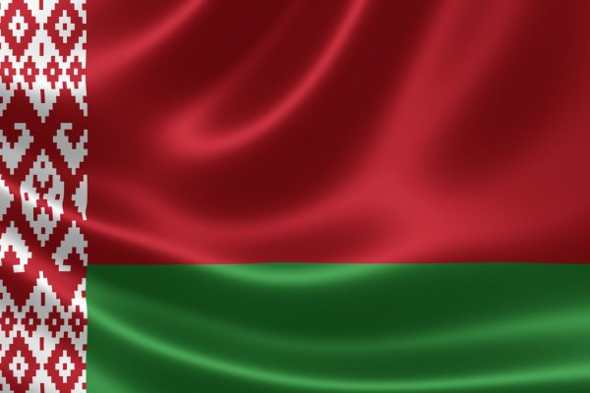
Кем Конституция была принята?
Верховным Советом Республики Беларуси

Slide 5
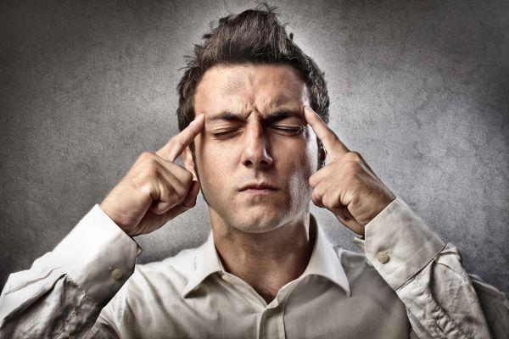
Сколько статей включает Конституция Республики Беларусь?
Конституция РБ включает 146 статей

Slide 6
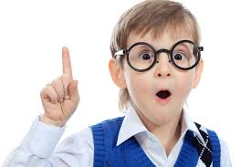
Сколько Конституций существовало за новейшую историю Республики Беларусь?
Шесть, а именно: 1918,1919,1927,1937,1978,1994.

Slide 7
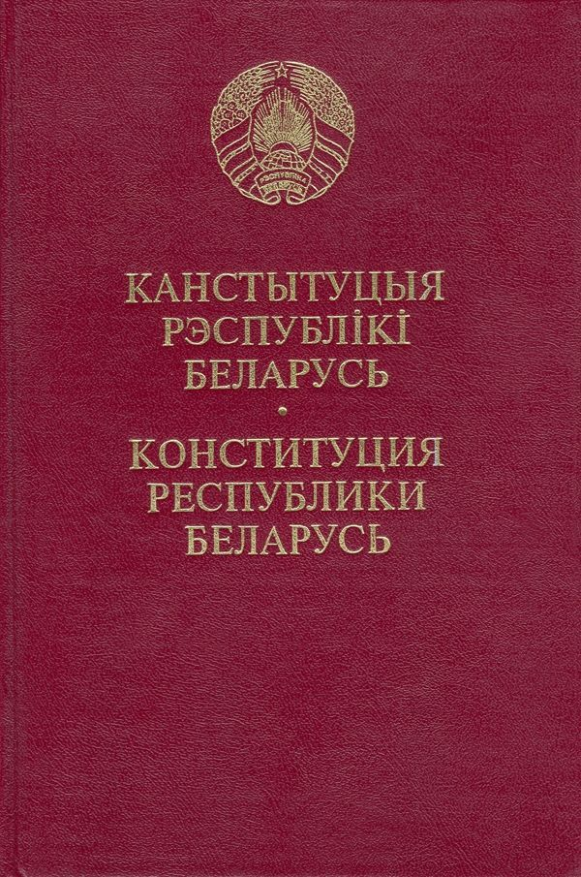
Что такое Конституция или что понимается под Конституцией? (Дайте развернутый ответ!)
Конституция Республики Беларусь – Основной Закон Республики Беларусь, имеющий высшую юридическую силу и закрепляющий основополагающие принципы и нормы правового регулирования важнейших общественных отношений

Slide 8
Сколько лет писалась Конституция?
1 год
2 года
3 года
4 года
5 года
Правильный ответ!!!!!

Slide 9
сколько судей составляют Конституционный Суд Республики Беларусь?
12

Slide 10
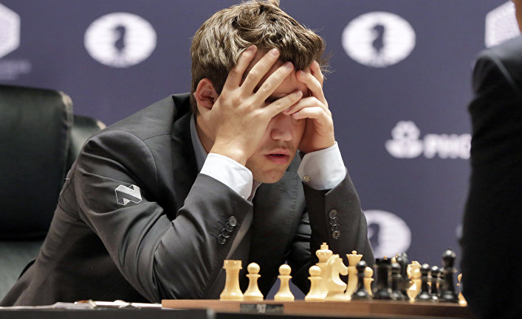
Как вносятся изменения в Конституцию? (Дайте развернутый ответ)
Незыблемость конституционного строя воплощена в особом порядке принятия, изменения или отмены Основного Закона. Вопрос об изменении и дополнении Конституции рассматривается палатами парламента по инициативе Президента или не менее 150 тыс. граждан Беларуси, обладающих избирательным правом. Также изменения и дополнения могут быть проведены через референдум. При этом наиболее важные разделы І, ІІ, ІV, VІІІ Основного Закона могут быть изменены только путем референдума.)
Подумай перед тем как отвечать! Все сложно!

Slide 11
Где и как храниться первый экземпляр Конституции Республики Беларусь, принятой в 1994 году?
Экземпляр Конституции, принятой в 1994 году, хранится в Национальном архиве рядом с эталонами Герба и Флага, а также Присягой Президента. В специальном сейфе-хранилище поддерживается постоянная температура — +18 ºC. Кстати, накануне 25-летия Конституции ее первый экземпляр смогли увидеть сотни посетителей Музея современной белорусской государственности.

Slide 12
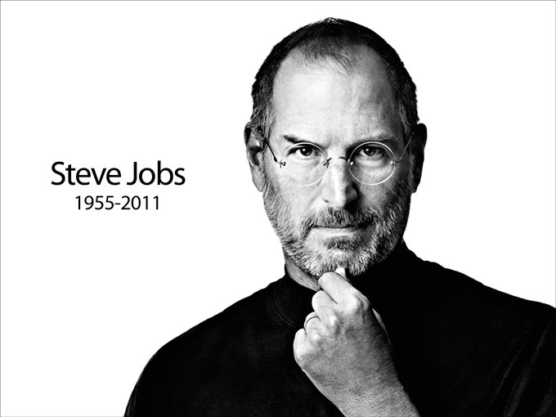
Перед вами отрывки из первой статьи конституции РБ. Расставьте их в правильном порядке
“Работать надо не 12 часов, а головой.”
Республика
Государство
Социальное
Беларусь
-
Правовое
Унитарное
Демократическое

Slide 13
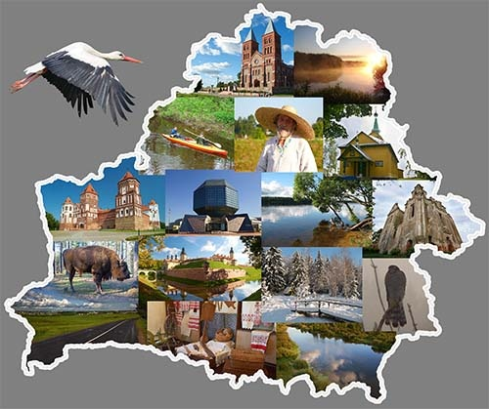
О чем говорит первая глава Конституции Республики Беларусь?
Об избирательной системе.

Slide 14
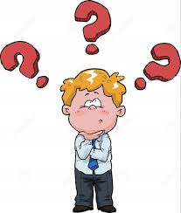
Сколько часов составляет трудовая неделя людей, работающих по найму?
Задумался?
Так ты же знаешь ответ!
40

Slide 15
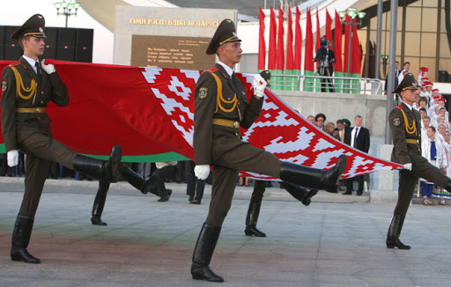
Кто является гарантом Конституции Республики Беларусь?
Ты прав! Конечно же это - …
Президент

Slide 16
Какой орган функционирует в Беларуси для особой охраны Конституции?
Конституционный суд

Slide 17
Самая длинная конституция в мире? (Назовите приблизительное кол-во статей – интервал в 50 значений, например от 100 до 150, а также приблизительное кол-во слов в ней и страну. )
Самая длинная конституция в мире действует в Индии. Она включает 395 статей, 12 крупных приложений и 83 поправки. В документе 117 369 слов в версии на английском языке.
“Я никогда не позволяю себе думать о проигрыше!” - Магнус Карлсен

Slide 18
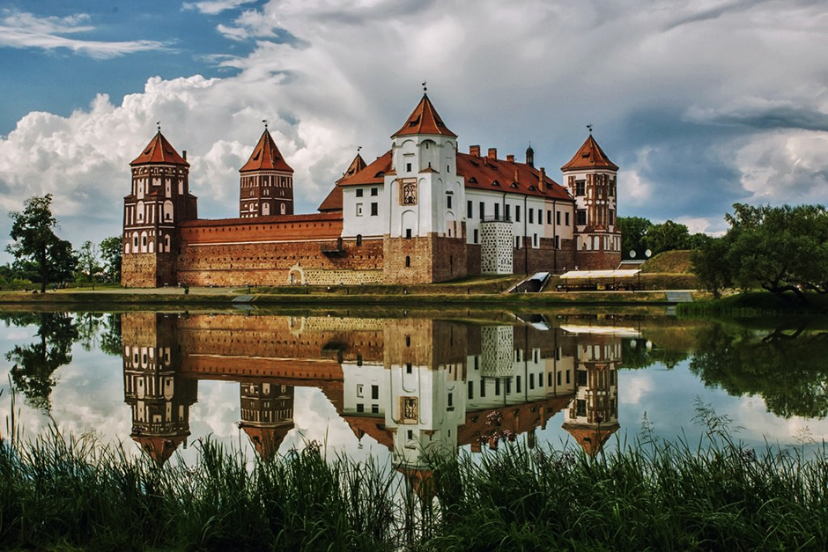
Самая короткая конституция? (Назовите приблизительное кол-во слов и страну)
Самой короткой конституцией является Основной закон США. В нем всего 4400 слов.

Slide 19
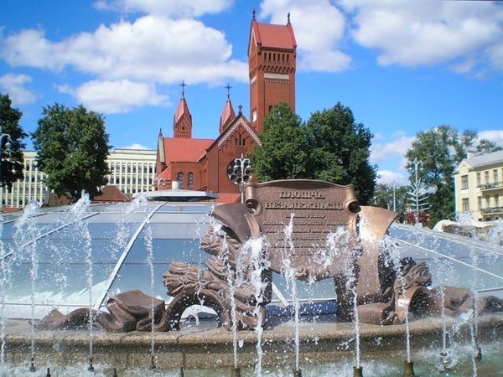
За счёт чего обеспечивается участие граждан в управлении делами общества и государства в РБ?
За счёт референдума

Slide 20
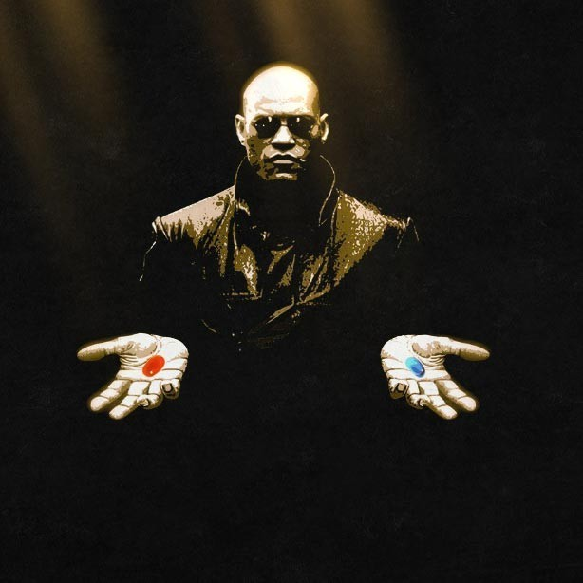
Может ли Президент Республики Беларусь в любое время подать в отставку?
Нет
Да

Slide 21
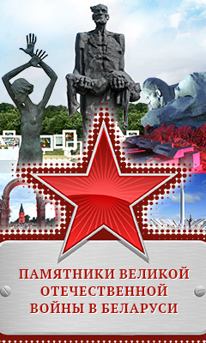
Назовите обязанность и священный долг гражданина Республики Беларусь?
Защищать Республику Беларусь

Slide 22
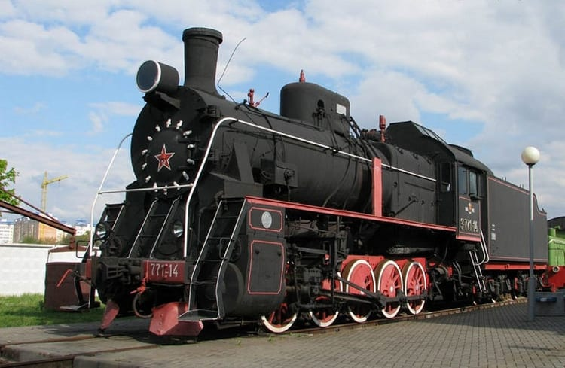
Как, согласно Конституции, называется белорусский Парламент?
Национальное собрание

Slide 23
Эти строки из белорусской Конституции? 1. "Каждому гарантируется свобода мнений, убеждений и их свободное выражение".2. "Политические партии и другие общественные объединения имеют право пользоваться государственными средствами массовой информации в порядке, определенном законодательством".
Так, какой ваш ответ?
Нет
Да

Slide 24
Может ли Республика Беларусь, согласно Конституции, предоставлять право убежища лицам, преследуемым в других государствах за политические убеждения?
“Для того, чтобы нравится людям, часто достаточно говорить «Да», а для того, чтобы уважать себя, нужно уметь говорить «Нет».”
Да
Нет

Slide 25
Согласно Статье 73 Конституции, для решения важнейших вопросов государственной и общественной жизни могут проводиться республиканские референдумы. А сколько таких референдумов в РБ проводилось?
-1
-2
-3
-4
-5

Slide 26
Спасибо за внимание!!!

